Slide 1
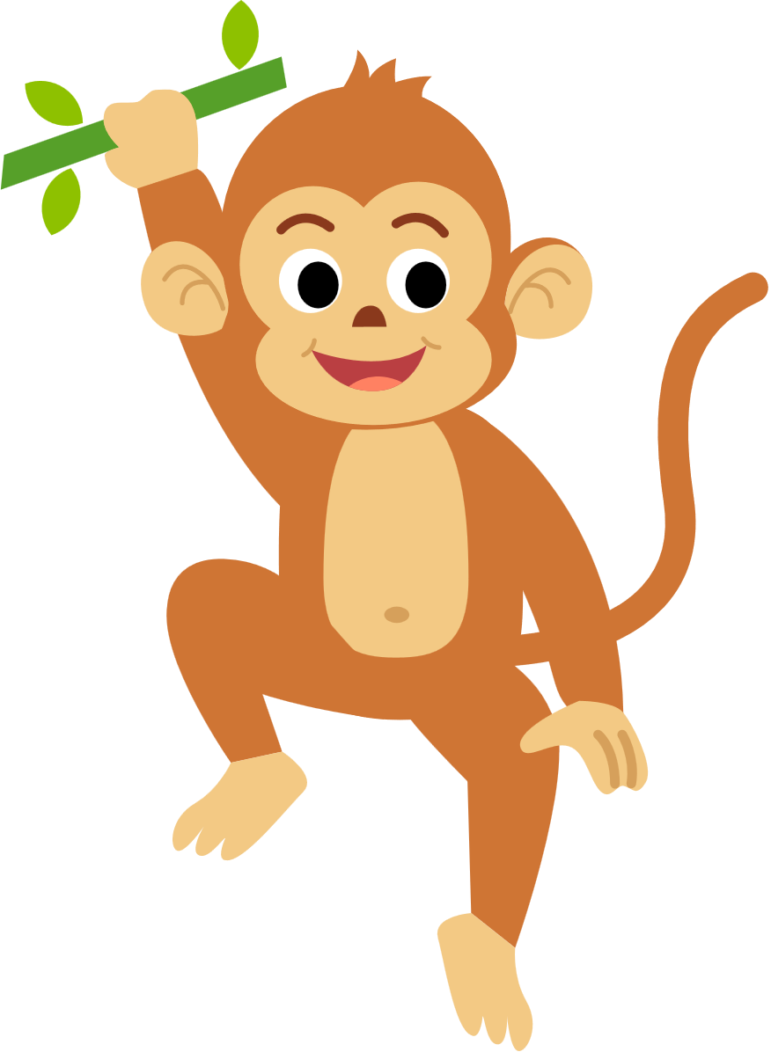



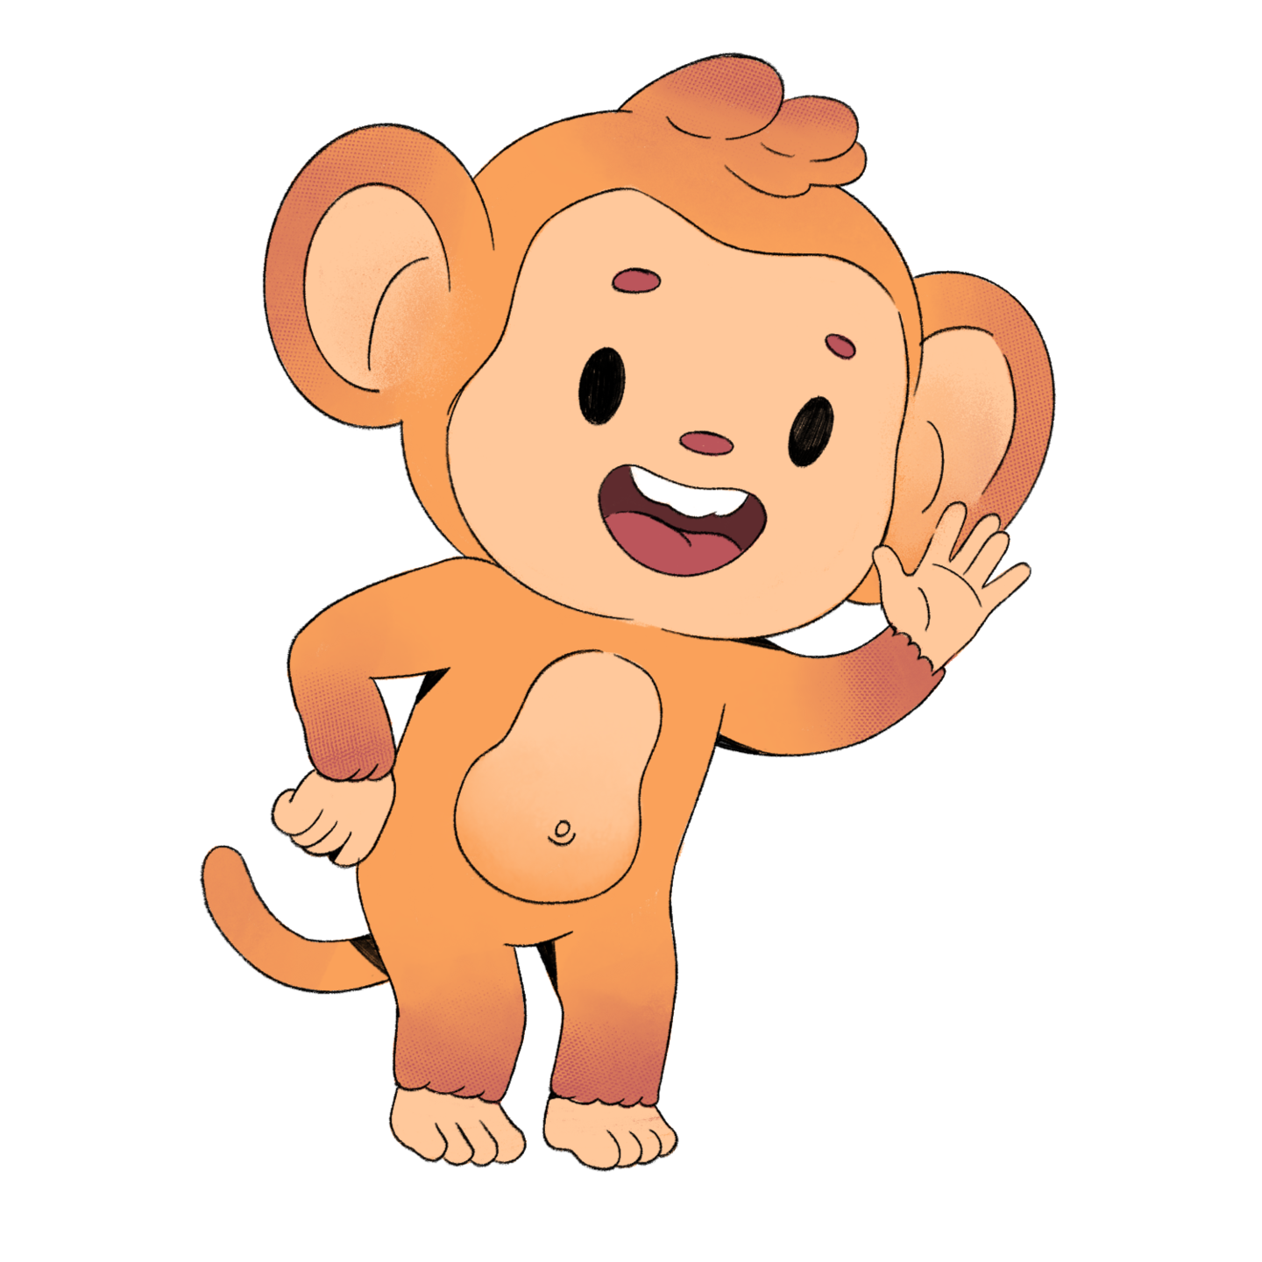

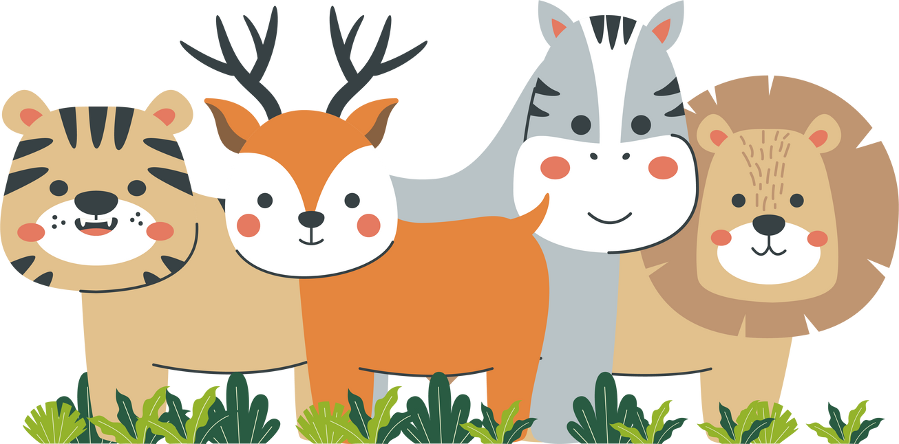

Slide 2



ĐỘNG VẬT ĐẺ TRỨNG
ĐỘNG VẬT ĐẺ CON
Cá, gà, chim, ốc, vịt, ngan, ngỗng,..
Chó, mèo, lợn, khỉ, bò,..

Slide 3


Đa số động vật khi trưởng thành, cơ quan sinh dục của con đực tạo ra tinh trùng, cơ quan sinh dục của con cái tạo ra trứng. Thụ tinh xảy ra khi tinh trùng và trứng kết hợp tạo thành hợp tử. Hợp tử phát triển thành phôi, phôi phát triển qua các giai đoạn thành con non.
Sự thụ tinh có thể xảy ra bên ngoài cơ thể con cái như cá, ếch, tôm, cua,... hoặc bên trong cơ thể con cái như chó, mèo, gà, ngựa,...

Slide 4


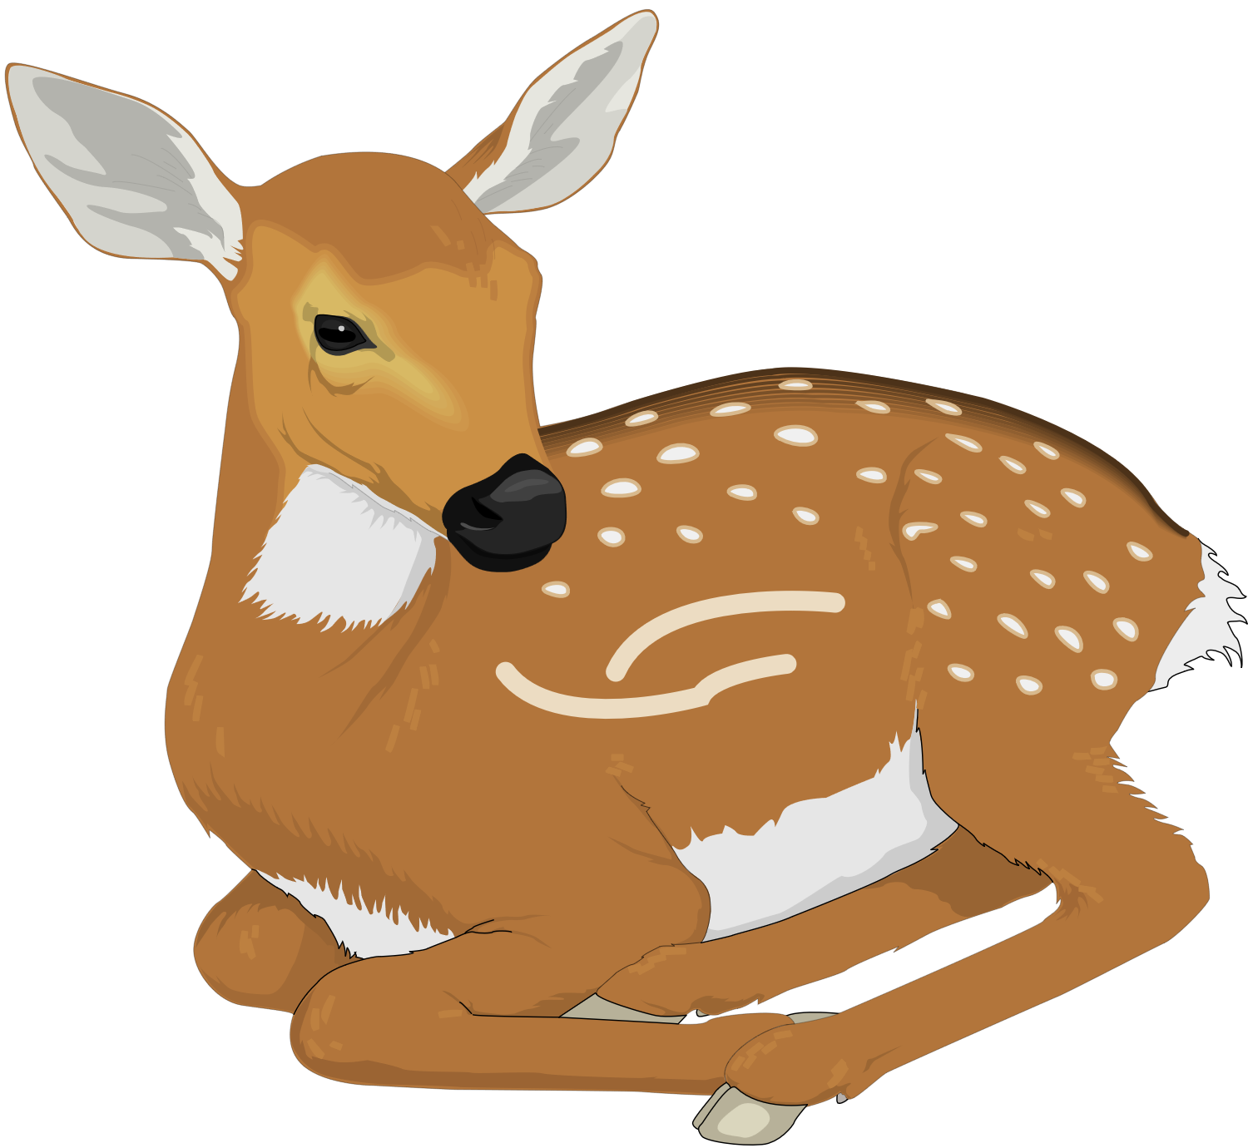

Ở động vật đẻ trứng, tỉnh trùng kết hợp với trứng qua thụ tinh tạo thành hợp tử, hợp tử phát triển thành phôi trong trứng và nở ra con non hoặc ấu trùng.

